Slide 1
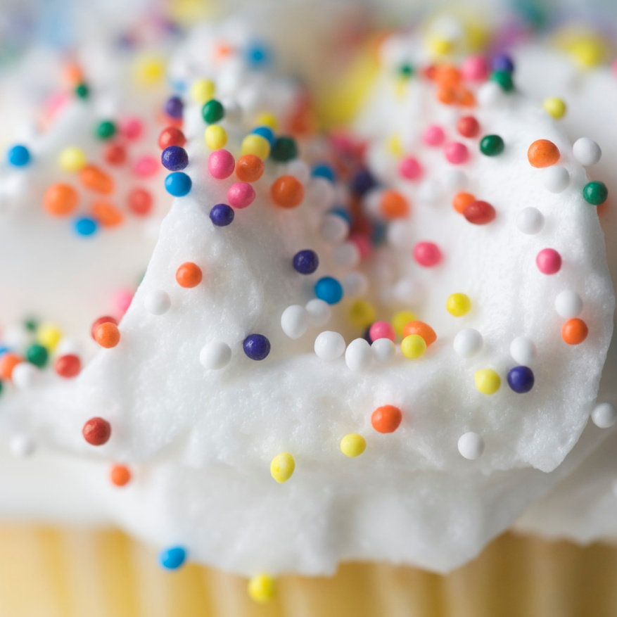
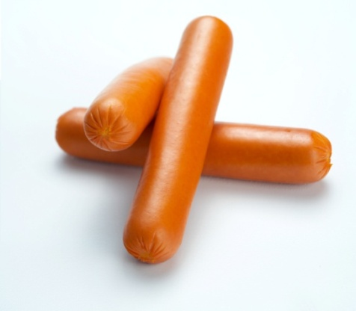
第二篇第二章 食品加工面面觀
一、食品加工
二、食品添加物
三、加工食品選購
四、補充

Slide 2
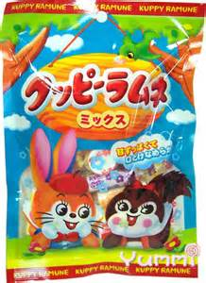
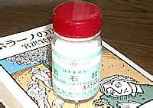
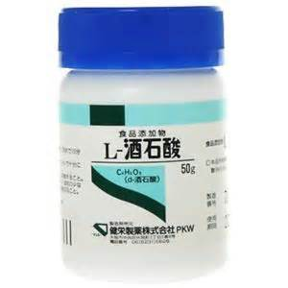
請看課本48頁知識寶庫
什麼是酒石酸？

Slide 3

一、食品加工
想一想～冬天白菜太多了，會如何去處理？
有些曬乾或放些鹽巴處理，這就是食品加工
經由食品加工可控制微生物和酵素的生長環境（如溫度、濕度、酸鹼度），進而達到延長食物保存的目的。

Slide 4
（一）食品加工的方法
1.低溫冷凍法 → -18度 （微生物無法生長，多數酵素也停止作用、保存食物原有風味、養分損失最少）
★水餃、湯圓
2.高溫殺菌法 → 100度（維生素B1、B2、C易受熱破壞） ★保久乳、罐頭
3.低溫殺菌法 → 100度以下（因加熱程度不強，未能完全滅菌，需貯存在5度以下） ★果汁
4.乾燥法 → 陽光、人工烘乾製作，使微生物、酵素得不到水份。 ★牛肉乾、葡萄乾、肉鬆

Slide 5
（一）食品加工的方法
5.醃製法 → 利用鹽或糖，使食物中溶質的濃度提高，微生物無法獲得足夠水分生長（維生素A、B、C易損失）蜜餞
6.發酵法 → 利用酸、鹼改變食物的風味
酸：乳酸菌、醋酸菌、酵母菌（泡菜、酸筍）
鹼：舊法為生石灰、燃鹼;新法為苛性鈉、碳酸 鈉（皮蛋、醬類）
7.放射線 → 利用γ、β射線抑制發芽或殺死蟲卵（馬鈴薯、麵粉）

Slide 6
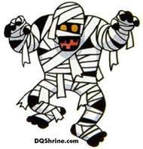
（一）食品加工的方法
8.添加防腐劑 → 抗菌、抗黴
1.安息香酸（碳酸汽水、果汁）
※有致癌的風險
2.己二烯酸（果醬、醬菜、豆製品）
3.去水醋酸、丙酸（麵包糕餅、乳酪、奶油）
★4.在台灣最常不當使用的防腐劑為硼砂（粽子、蝦類）、甲醛（有防腐、漂白作用）
硼砂主要成分：硼酸鈉，最早用在工業用途。油條、油麵、火腿較常見。攝取過量導致「血液酸化」，造成呼吸困難、胸悶、喘。持續累積傷肝腎！
辛苦大家了～

Slide 7
二、食品添加物
食品添加物就是食物中原來沒有的物質，為了某些目的，在加工製造過程中添加進去的。
1.保存食物:可以防腐、殺菌
★新鮮的牛肉過幾小時就會臭掉，但牛肉乾為何就可放那麼久？
因為有～亞硝酸鹽、福馬林來防腐！
但吃多了會：對腸胃消化功能產生障礙！

Slide 8
二、食品添加物
2.增加感官：
色：水果糖、蜜餞【致癌】
香：芋頭蛋糕、草莓冰淇淋
★味：糖精（阿斯巴甜）是一種代糖、低熱量、代替蔗糖(糖精比蔗糖甜300倍！)，『口香糖』則有此物【代謝作用不正常】 。
甘精：增加甜度減少成本，如蜜餞【傷肝、脾臟】
口感：檸檬酸、寧酸，『汽水、可樂』。
【影響鈣質，造成骨頭上的問題】

Slide 9
二、食品添加物ps.請細讀52頁 表4
3.加工需要：可以快速、方便、減少人工、降低成本
★冰淇淋會添加乳化劑，否則上層的油和下面的分層會很明顯。
★煮豆漿時會產生許多泡泡，便會加消泡劑。
4.營養需求：為了營養而添加
★含鈣餅乾、維生素飲料或麵包。
★如果身體不需要，反而是一種負擔！

Slide 10
三、加工食品選購
選購技巧：沒有一項食物是絕對安全的，即使是日常食用的鹽、糖、酒！
技巧一：認識與瞭解食品添加物。
技巧二：仔細閱讀食品標示。
技巧三：儘量避免選擇含食品添加物的食品。
技巧四：優先選擇天然食物。

Slide 11
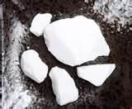
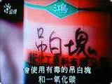
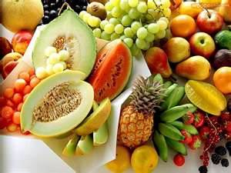
四、補充：吊白塊
1.是違規使用的漂白劑的俗稱，
2.以福馬林結合亞硫酸氫甲醛鈉的混和物，
3.原本是染色技術上使用的工業用化學品，
4.使用後會有甲醛、亞硫酸鹽殘留，亞硫酸鹽於作用時可釋放二氧化硫，高濃度下會抑制呼吸道作用而窒息死亡。

Slide 12
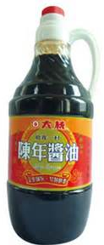
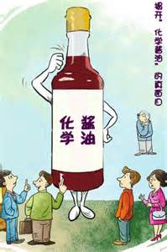
你知道醬油也有假的嗎！

